Slide 1


Fundamentos de Ciencias de la Computación
CLASE 4:
Transformaciones
Regulares
PhD. Rodrigo Torres Avilés

Slide 2

Objetivos para Hoy
Repaso: ER a AFND
AFND-ε a AFND
AFND a AFD
ADF a ER
Fundamentos de Ciencias de la Computación. PhD Rodrigo Torres Avilés. Fc. de Cs. Empresariales

Slide 3
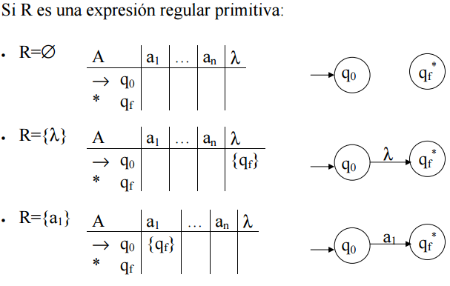
Repaso: ER a AFND
Para la transformación de ER a AFND, basta con ocupar las siguientes reglas:
Fundamentos de Ciencias de la Computación. PhD Rodrigo Torres Avilés. Fc. de Cs. Empresariales

Slide 4
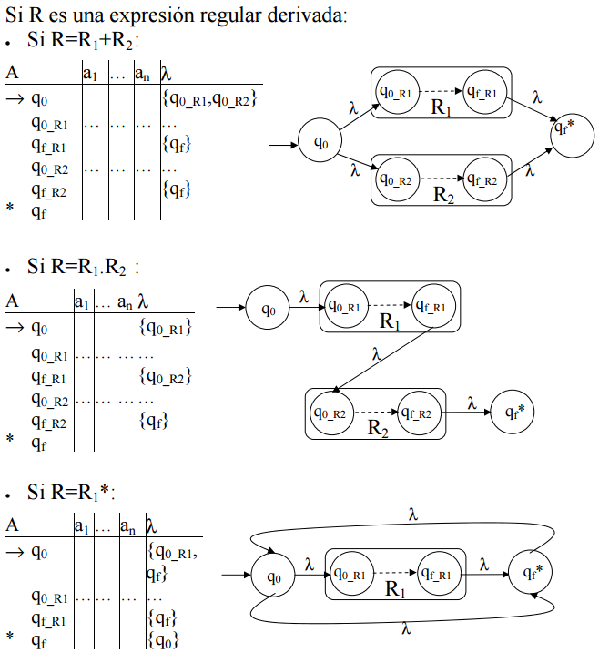
Repaso: ER a AFND
Fundamentos de Ciencias de la Computación. PhD Rodrigo Torres Avilés. Fc. de Cs. Empresariales

Slide 5

Repaso: Ejemplo
Ejercicio: $a{(a|b)}^{∗}$
ε
ε
a
a
ε
ε
ε
ε
ε
ε
ε
ε
b
ε
Fundamentos de Ciencias de la Computación. PhD Rodrigo Torres Avilés. Fc. de Cs. Empresariales

Slide 6
Transformación: AFND a AFND-ε
Antes de transformar un AFND a un AFD, debemos realizar una diferenciación.
Se denomina Autómata Finito no Determinista con transición vacía AFND-ε si el autómata posee transiciones con la palabra vacía.
Cuando el autómata no posee ninguna transición con la palabra vacía, pero es aún no determinista, se le denomina simplemente AFND.
Fundamentos de Ciencias de la Computación. PhD Rodrigo Torres Avilés. Fc. de Cs. Empresariales

Slide 7

Clausura-ε
Para hacer la transformación, primero definiremos el término clausura-ε.
Se define clausura-ε de un estado de un AFND-ε de manera recursiva:
$\overline{ε}:Q→℘\left(Q\right)$
$q∈\overline{ε}\left(q\right)$
$r∈\overline{ε}\left(q\right)↔\left(p,ε,r\right)∈δ, p∈\overline{ε}\left(q\right)$
En otras palabras, son todos los estados alcanzables usando transición vacía.
Fundamentos de Ciencias de la Computación. PhD Rodrigo Torres Avilés. Fc. de Cs. Empresariales

Slide 8
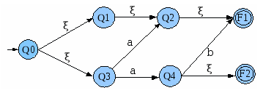

Clausura-ε: Ejemplo
$\overline{ε}\left(q_{0}\right)=\left\{q_{0},q_{1},q_{2},q_{3},F_{1}\right\}$
$\overline{ε}\left(q_{1}\right)=\{q_{1},q_{2},F_{1}\}$
$\overline{ε}\left(q_{2}\right)=\{q_{2},F_{1}\}$
$\overline{ε}\left(q_{3}\right)=\{q_{3}\}$
$\overline{ε}\left(q_{4}\right)=\{q_{4},F_{2}\}$
$\overline{ε}\left(F_{1}\right)=\left\{F_{1}\right\}$
$\overline{ε}\left(F_{2}\right)=\{F_{2}\}$
Fundamentos de Ciencias de la Computación. PhD Rodrigo Torres Avilés. Fc. de Cs. Empresariales

Slide 9

Algoritmo: AFND-ε a AFND
Dado un AFND-ε $T=(Q,Σ,δ,q_{0},F)$, se construye el AFND $M=(Q′,Σ,δ′,r_{0},F′)$:
Sea A=$q_{0}$.
Calcular $\overline{ε}\left(A\right)$ y agregarlo como un solo estado a $Q′$.
Por cada $(q,s)∈\left\{(r,s^{′}):\left(p,s′,r\right)∈δ,p∈\overline{ε}\left(A\right)\right\}:$
Se calcula $\overline{ε}\left(q\right)$ y se agrega como un solo estado a $Q′$.
Se agrega $\left(\overline{ε}\left(A\right),s,\overline{ε}\left(q\right)\right)$ a $δ′$.
Sea $A=q$ e ir a 3.
Los estados finales $F′$ son aquellos que contienen al menos un estado $F$.
Fundamentos de Ciencias de la Computación. PhD Rodrigo Torres Avilés. Fc. de Cs. Empresariales

Slide 10
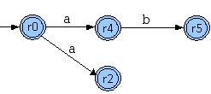
AFND-ε a AFND: Ejemplo
Fundamentos de Ciencias de la Computación. PhD Rodrigo Torres Avilés. Fc. de Cs. Empresariales

Slide 11
AFND-ε a AFND: Ejercicio
Ejercicio: $a{(a|b)}^{∗}$
ε
ε
a
a
0
1
2
5
7
ε
ε
ε
ε
ε
ε
3
4
9
10
11
ε
ε
b
6
8
ε
Fundamentos de Ciencias de la Computación. PhD Rodrigo Torres Avilés. Fc. de Cs. Empresariales

Slide 12
AFND-ε a AFND: Result.
Ejercicio: $a{(a|b)}^{∗}$
a
7
a
a
b
a
0
2
b
8
b
Fundamentos de Ciencias de la Computación. PhD Rodrigo Torres Avilés. Fc. de Cs. Empresariales

Slide 13
Transformación: AFND a AFD
Ahora podemos transformar un AFND a un AFD.
Así que, para este paso, necesitamos un AFND que no posea transiciones vacías.
Para transformar, simplemente trabajamos con las familias de estados (o también llamado conjunto potencia).
Fundamentos de Ciencias de la Computación. PhD Rodrigo Torres Avilés. Fc. de Cs. Empresariales

Slide 14

Algoritmo: AFND a AFD
Dado un AFND $T=(Q,Σ,δ,q_{0},F)$, se construye el AFD $M=(Q′,Σ,δ′,r_{0},F′)$:
Sea $A=\{q_{0}\}$.
Agregar $A$ como estado a $Q′$.
Por cada $s∈Σ:$
Se obtienen todos los estados alcanzables $B$ desde $A$ con $s$ y se agrega a $Q′$.
Se agrega $\left(A,s,B\right)$ a $δ′$.
Sea $A=B$ e ir a 3.
Los estados finales $F′$ son aquellos que contienen al menos un estado $F$.
Fundamentos de Ciencias de la Computación. PhD Rodrigo Torres Avilés. Fc. de Cs. Empresariales

Slide 15


AFND a AFD: Ejemplo
Fundamentos de Ciencias de la Computación. PhD Rodrigo Torres Avilés. Fc. de Cs. Empresariales

Slide 16
AFND a AFD: Ejercicio
a
b
Fundamentos de Ciencias de la Computación. PhD Rodrigo Torres Avilés. Fc. de Cs. Empresariales

Slide 17
AFD Minimal
A pesar de tener un conjunto de pasos determinados, eso no nos asegura una representación única y menos mínima del autómata.
Sin embargo, existe el algoritmo de minimización de autómatas.
De esta forma podemos encontrar una representación más pequeña.
Fundamentos de Ciencias de la Computación. PhD Rodrigo Torres Avilés. Fc. de Cs. Empresariales

Slide 18

Algoritmo: AFD Minimal
Dado un AFD $T=(Q,Σ,δ,q_{0},F)$ :
Se parte el conjunto $Q$ en 2 (finales y no finales).
Se verifica si estados dentro de un mismo conjunto se dirigen a distintos grupos.
Se separan los estados que van a grupos distintos y se vuelve a 2.
Si no se pueden separar más, se escoge un representante de los grupos con más de 1 estado y se realiza el cambio..
Fundamentos de Ciencias de la Computación. PhD Rodrigo Torres Avilés. Fc. de Cs. Empresariales

Slide 19
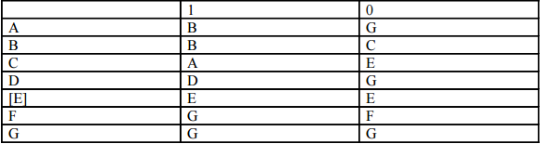
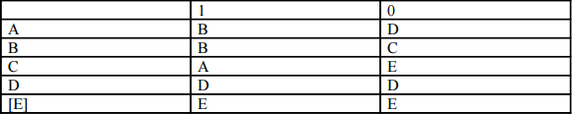
Ejemplo: AFD Minimal
Fundamentos de Ciencias de la Computación. PhD Rodrigo Torres Avilés. Fc. de Cs. Empresariales

Slide 20
Ejercicio
a
7
a
a
b
a
0
2
b
8
b
Fundamentos de Ciencias de la Computación. PhD Rodrigo Torres Avilés. Fc. de Cs. Empresariales

Slide 21
AFD a ER
Ya que hemos podido ir desde un ER a un AFD minimal, sólo nos falta poder volver a ER para cerrar el ciclo.
El siguiente algoritmo toma en cuenta un AFD (determinista).
Se denomina el método de eliminación de estados.
Fundamentos de Ciencias de la Computación. PhD Rodrigo Torres Avilés. Fc. de Cs. Empresariales

Slide 22

Algoritmo: AFD a ER
Dado un AFD $T=(Q,Σ,δ,q_{0},F)$ :
Por cada transición que pueda recorrerse por múltiples símbolos, se reemplaza por una expresión regular de unión |.
Rellene con transiciones conjunto vacío $∅$ a todo par de estados sin transición.
Elija un estado no inicial ni final $q_{i}$.
Para cada par de estados $q_{x}$ y $q_{y}$ que usen a $q_{i}$ como intermedia, se creará una conexión (regla) que vaya de $q_{x}$ a $q_{y}$ de la forma:
$$t_{xi}{{(b}_{i})}^{∗}t_{iy}|t_{xy}$$
Se elimina $q_{i}$ y sus transiciones.
Si hay más estados intermedios, vaya a 3.
Con sólo estado inicial y final, genere la expresión:
$${(b_{0}|t_{0f}{b_{f}}^{∗}t_{f0})}^{∗}t_{0f}{b_{f}}^{∗}$$
Fundamentos de Ciencias de la Computación. PhD Rodrigo Torres Avilés. Fc. de Cs. Empresariales

Slide 23
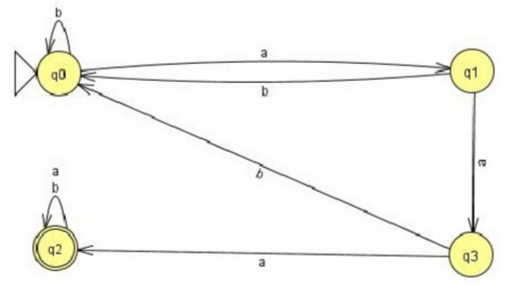
Ejemplo: AFD a ER
Fundamentos de Ciencias de la Computación. PhD Rodrigo Torres Avilés. Fc. de Cs. Empresariales

Slide 24
Ejercicio
Fundamentos de Ciencias de la Computación. PhD Rodrigo Torres Avilés. Fc. de Cs. Empresariales

Slide 25

Meme de la clase:
YO DAWG, I HEARD YOU LIKE AUTOMATON THEORY
SO I PUT A REGULAR EXPRESSION IN YOUR FINITE STATE AUTOMATA, SO YOU CAN RECOGNIZE LANGUAGE WHILE
YOU RECOGNIZE LANGUAGE.
Fundamentos de Ciencias de la Computación. PhD Rodrigo Torres Avilés. Fc. de Cs. Empresariales

